Slide 1

数据

Slide 2


目录
数据基础
数据特征
数据预处理
数据存储
数据分析

Slide 3
数据基础

Slide 4

数据伴我们左右
我们先要了解一些有关数据的常识

Slide 5
数据属性
数据对象的特征（Characteristics） 或特性 （feature）
别名：
特征
维度
变量
属性集合：属性向量

Slide 6
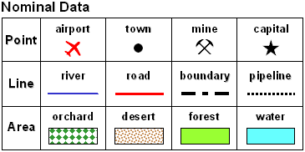
属性类型
类别型属性

Slide 7
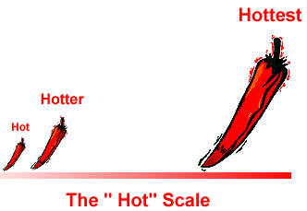
属性类型
有序型属性

Slide 8
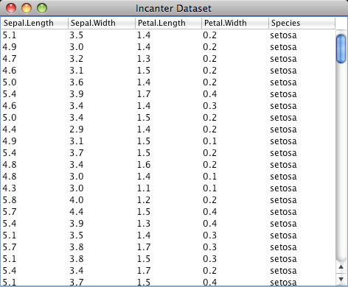
属性类型
数值型属性

Slide 9
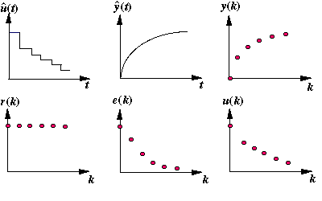
离散型和连续型

Slide 10
数据特征

Slide 11
基本统计描述
数据的宏观表达
“探索式数据分析”的基础

Slide 12
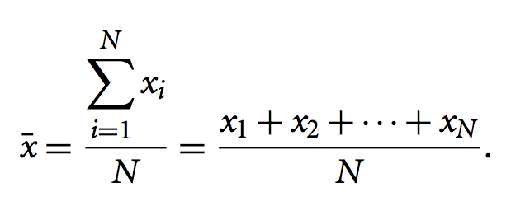
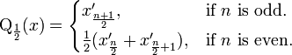
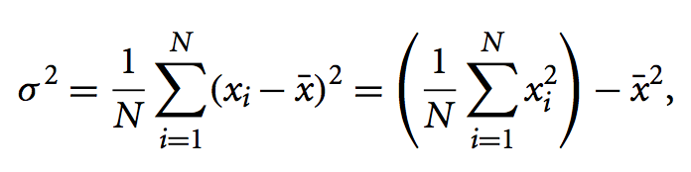
基本统计描述
均值
中位数
方差

Slide 13
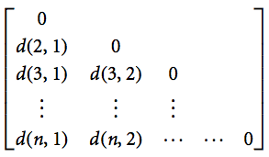
数据对象间的关系：相似度和相异度
数据间关系的度量
经常在统计和数据挖掘中使用
相异度矩阵

Slide 14
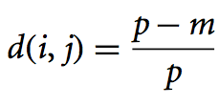
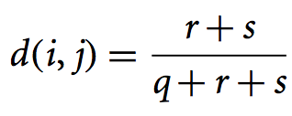
类别型数据距离计算
不匹配率：
（二值类别型数据）Jaccard系数:
Notes:
类别型数据的距离度量可以直接用属性集中，对应位置不相等的属性的个数作为度量值。公式中，p为两对象间的属性个数，m为两对象对应属性相等的个数。
Jaccard系数用来表示两个二进制串间的距离。其中，q为两字符串对应位置为同一值的个数；r为两串对应位置上，第一个字符串为1，第二个字符串为0的个数；s与r相反。

Slide 15
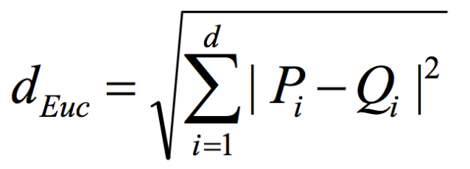
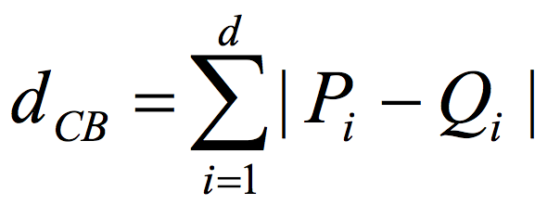
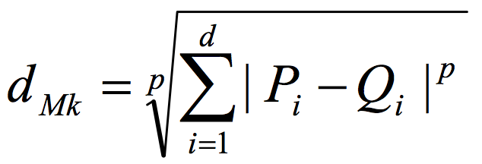
数值型属性间的距离：明科夫斯基距离系
欧氏距离（L2）
曼哈顿距离 （L1）
明科夫斯基距离（LP）

Slide 16
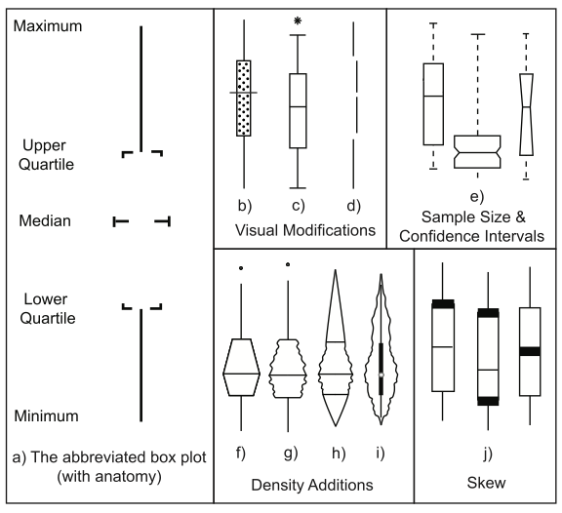
数据不确定性
分类
存在不确定性
属性不确定性
来源
本身误差
精度转换
特定应用需求
缺失值
数据集成

Slide 17
数据预处理

Slide 18


标准系统架构
应用
数据库
数据产品
数据仓库
ETL
抽取（Extract）
转化（ Transform）
装载（Load）
商业智能
分析

Slide 19
ETL的内部过程
数据清理
数据整合

Slide 20
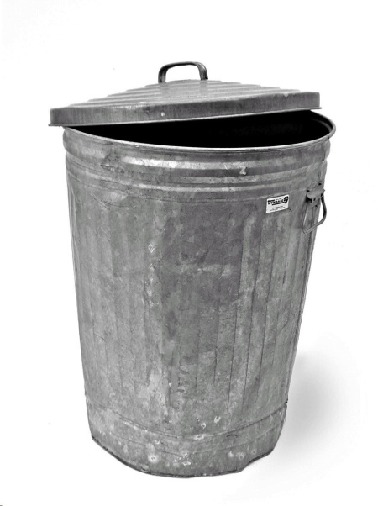
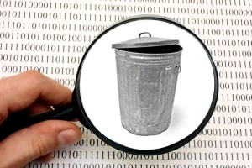
“Garbage in, garbage out.”
原始数据通常含有杂质
处理
过程

Slide 21
数据质量
数据质量：数据质量高 -> 对目标用途的符合度高
精确性（Accuracy）
完整性（Completeness）
一致性（Consistency）
适时性（Timeliness）
可信性（Believability）
可解释性（Interpretability）

Slide 22
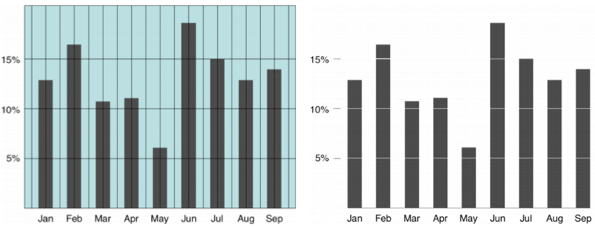
数据可视化质量
数据墨水比（data-ink ratio）：
数据可视化质量的衡量标准

Slide 23
数据清洗
数据清理：检测和清除数据中的错误和不一致，以提高数据质量
Data…
Data!

Slide 24
数据错误类型及处理方法
缺失值
常量代替缺失值
属性平均值填充
回归
人工填充
噪声值
回归分析
离群点分析

Slide 25
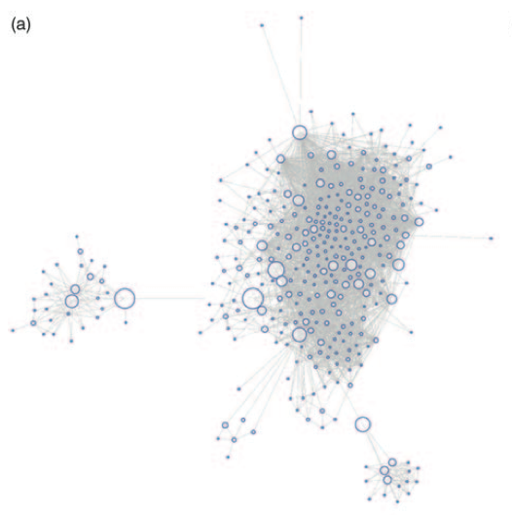
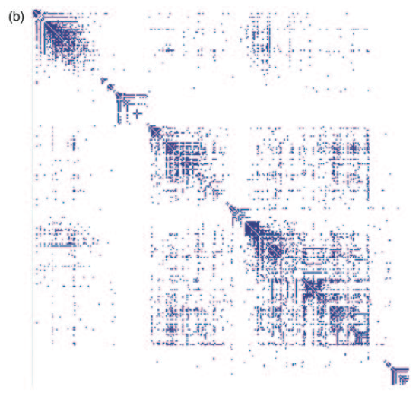
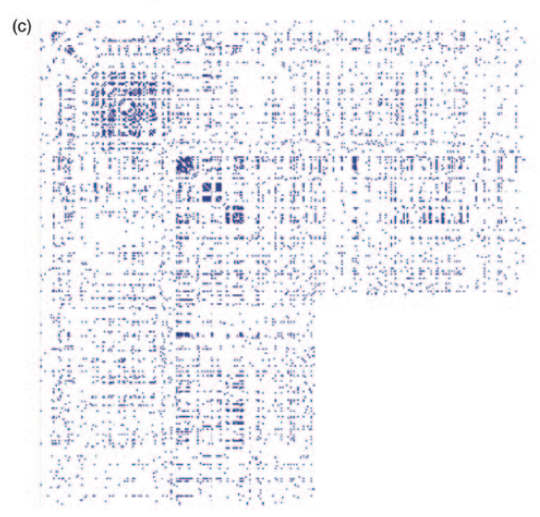
可视数据清洗
使用可视化工具进行数据清洗
Notes:
“Research directions in data wrangling: Visualizations and transformations for usable and credible data,” Information Visualization, vol. 10, no. 4, pp. 271–288, Oct. 2011.
左图是graph数据的node-link表示，中间是矩阵表示，右图是经过重排后的矩阵表示。从右图中可以看出右下完整的白色部分，有可能是数据缺失造成的。

Slide 26
数据整合
数据整合包括 ：
(1)合并来自多个数据源的数据
(2)向用户提供一个关于这些数据的统一视图
管理来自多个数据源的数据
数据1
数据
数据2
数据3

Slide 27
多数据源
结构冲突（structural conflicts）：
不同的模式（schema）等
数据冲突（data conflicts）：
重复的记录，冲突的记录属性等

Slide 28
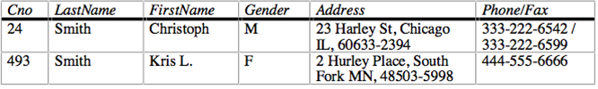
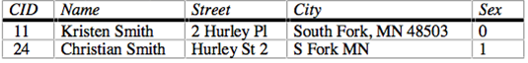
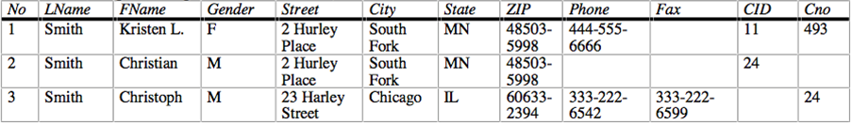
数据整合实例(1)
客户列表1
客户列表2
整合结果

Slide 29
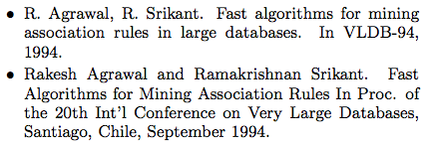
数据整合实例(2)
对同一篇论文，来自不同论文数据库的引用格式可能存在不同
整合为某种统一格式

Slide 30
另一种数据整合方式：虚拟化
数据源A
转换器
拥有统一模式的
“虚拟数据库”
数据源B
转换器
数据源C
转换器

Slide 31
数据清洗和整合步骤
初步分析：在操作之前进行数据分析
冲突解析：解析数据源间的数据冲突
定义数据转换工作流和转换规则：使用工作流方式完成模式（schema）配准和转换
工作流验证：验证工作流中的步骤是否正确
数据转换：开始流程

Slide 32
数据存储

Slide 33
装载并存储数据
基于文件的存储
数据库 & 数据库管理系统
数据仓库

Slide 34

最简单的方法
直接将数据存储为文件形式
简单、方便

Slide 35
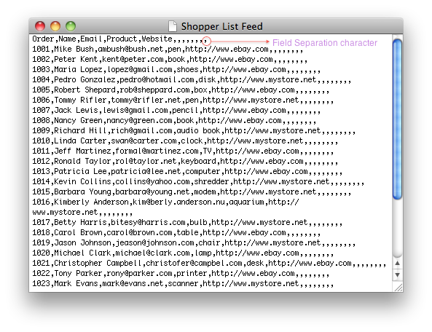
电子表格类型：CSV文件
逗号分隔值（comma-separated values）

Slide 36
结构化文件格式
通用格式：XML（可扩展标记语言，eXtensible Markup Language）
<employer>
<id>23</id>
<name>Alice</name>
<city>CA</city>
<dptid>1</dptid>
</employer>
ID | Name | City | Dpt. ID
23 | Alice | CA | 1
24 | Bob | NY | 2

Slide 37


XML的扩展
IVOA VOTable: 用于交换天文学领域表格数据的XML扩展

Slide 38

XML的扩展
Keyhole Markup Language(KML)：在基于web的二维或三维地图上表达地理标注信息
<?xml version="1.0" encoding="UTF-8"?>
<kml xmlns="http://www.opengis.net/kml/2.2">
<Document>
<Placemark>
<name>New York City</name>
<description>New York City</description>
<Point>
<coordinates>-74.006393,40.714172,0</coordinates>
</Point>
</Placemark>
</Document>
</kml>

Slide 39
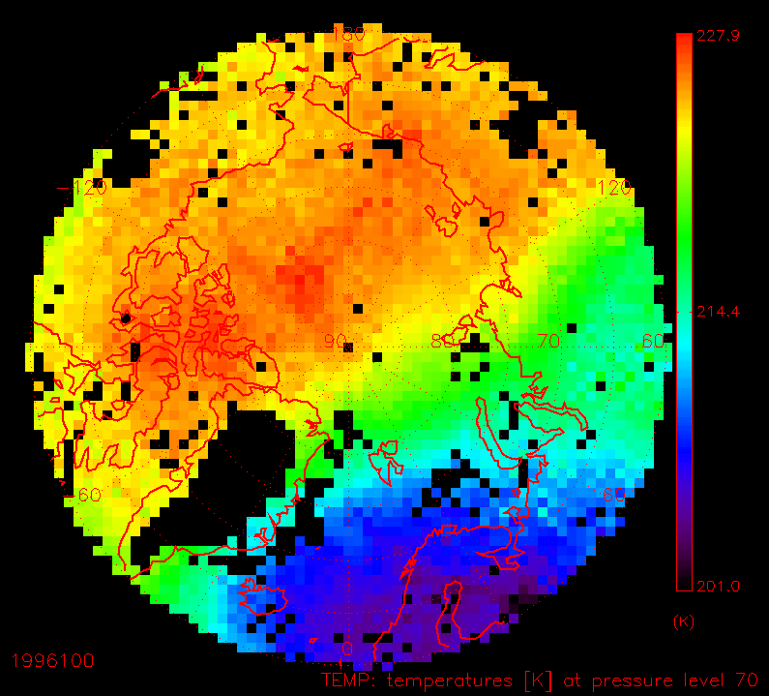

特殊用途文件格式
HDF(Hierarchical Data Format)：组织和存储大量的数值型数据，特别是科学计算数据

Slide 40
数据库
“A database is a collection of data, typically describing the activities of one or more related organizations.”
（数据库是数据的集合，通常用来描述多个相关组织结构的活动。）
应用数据库
--Raghu Ramakrishnan and Johannes Gehrke, “Database Management System”

Slide 41
关系数据库管理系统(RDBMS)
数据的关系模型是现代数据库系统的标准—
最小化应用程序与机器表示间的耦合度
高级数据语言：数据定义语言（Data Definition Language），结构化查询语言（Structured Query Language）

Slide 42
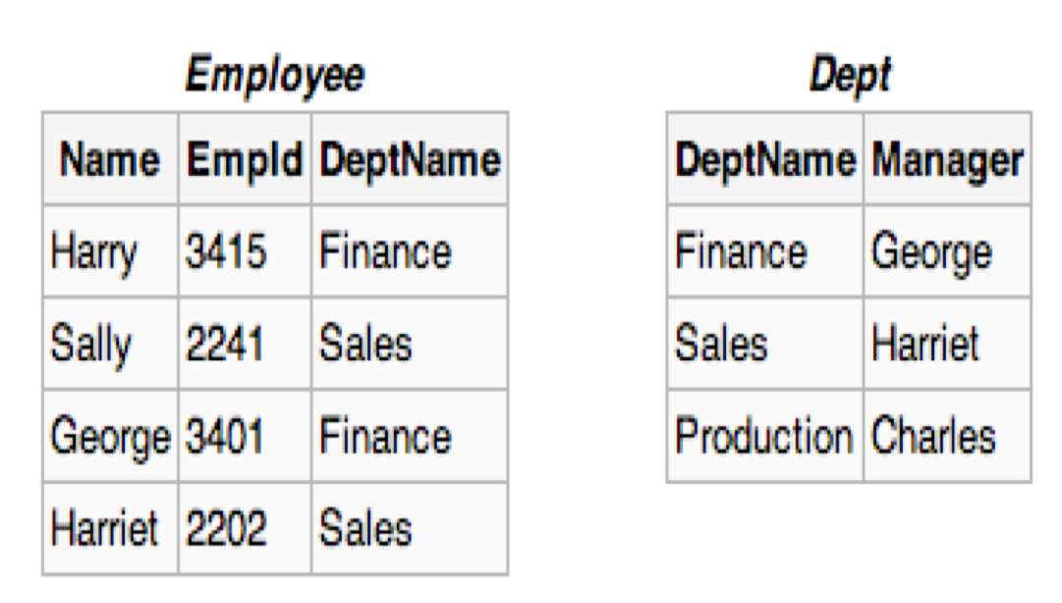
关系模型
表（关系）
列（属性）
行（记录）
约束
键：主键，外键等
索引

Slide 43
“When people use the word database, fundamentally what they say is that the data should be self-describing and it should have a schema. That’s really all the word database means.”
（当使用数据库这个词时，人们强调的是数据需要能够自描述，并且拥有模式。这就是“数据库”的含义。）
--Jim Gray, “The Fourth Paradigm”

Slide 44
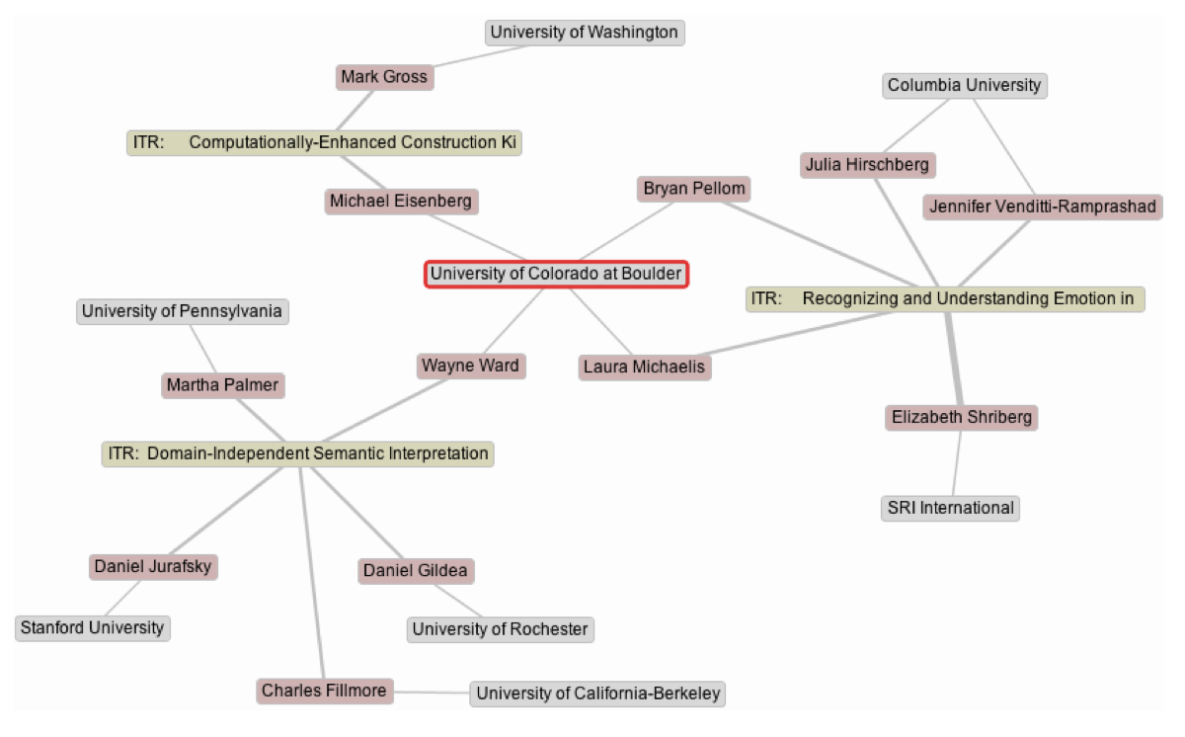
关系数据库可视化
美国自然基金数据库可视化
Z. Liu, S. B. Navathe, and J. T. Stasko, Network-based visual analysis of tabular data, IEEE Conference on Visual Analytics Science and Technology (VAST), pp. 41–50, 2011.

Slide 45
挑战
胜任交互式任务所需的响应时间（通常为亚秒级）
大尺度数据的索引
构建数据间的语意关系

Slide 46
NoSQL数据库
“Not Only SQL”（不仅仅是SQL）
面向海量数据（并且数据不需要关系模型）
通常不使用表结构，并且不使用SQL进行查询

Slide 47





NoSQL数据库实例
文档存储 – CouchDB
图结构存储 – Neo4j
键-值存储 – Redis（内存数据库）, MongoDB（磁盘数据库）
表格数据 – Apache HBase (基于Hadoop)

Slide 48
数据仓库
A data warehouse is a subject-oriented, integrated, time-varient, and nonvolatile collection of data in support of management’s decision making process.
（数据仓库是面向主题的、已整合的、时变且稳定的数据集合，用来支持管理的决策过程。）
--W. H. Inmon, “Building the Data Warehouse”. 1996.
数据仓库

Slide 49
数据仓库
Loosely Speaking, a data warehouse refers to a data repository that is maintained separately from an organization’s operational databases.
（概括地讲，数据仓库指与企业功能数据库分离维护的数据贮藏系统。）
--H. Jiawei and M. Kamber, “Data Mining: Concepts and Techniques”, 3rd ed., 2011.

Slide 50
数据库和数据仓库的异同
 | 数据库 | 数据仓库
特点 | 处理数据操作 | 处理数据中的信息
面向领域 | 事务 | 分析
用户 | 终端用户：职员，数据库管理员（DBA） | 知识工作者：经理，分析师，执行官
功能 | 日常操作 | 长期决策支持分析
数据 | 当前最新的数据 | 历史数据，时变数据
访问方式 | 读写平均 | （主要）读
聚焦点 | 数据输入 | 信息/知识输出
容量尺度 | 1GB ~ <1TB | >=TB

Slide 51
数据分析

Slide 52
数据分析
探索式数据分析
数据挖掘

Slide 53
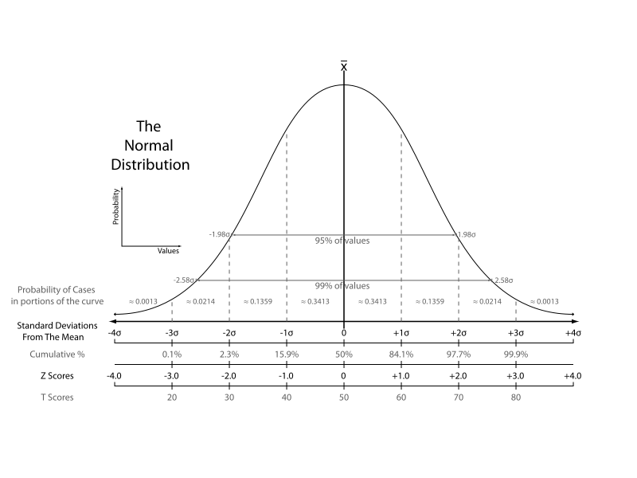
基础：统计
（基本上讲）现代数据分析的基础
（同样也是）数据挖掘、机器学习的基础

Slide 54
探索式数据分析 （Exploratory Data Analysis，EDA）
基于统计
数据可视化驱动的方法
使用简单的方式概括数据主要特征

Slide 55
“Some of my friends felt that I should be very explicit in warning you of how much time and money can be wasted on computing, how much clarity and insight can be lost in great stacks of computer output. In fact, I ask you to remember only two points:
1. The tool that is so dull that you cannot cut yourself on it is not likely to be sharp enough to be either useful or helpful.（连自己都伤不了的工具也不会锋利到使用或有帮助。）
2. Most uses of the classical tools of statistics have been, are, and will be , made by those who know not what they do. （绝大多数统计工具是由外行人使用的）”
--John W. Tukey, “The Technical Tools of Statistics”, at the 125th Anniversary Meeting of American Statistical Association, 1964

Slide 56
探索式数据分析中的可视化
这里仅讲解探索式数据分析中的可视化方法，统计计算方法并不涉及。
探索式数据分析中的可视化方法分类：
原始数据绘图
简单统计值标绘
多视图协调关联

Slide 57
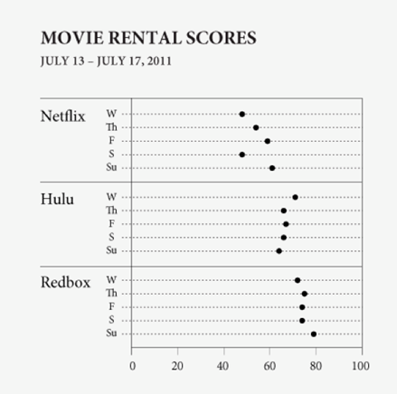
原始数据绘图：数据轨迹 （data trajectory）

Slide 58
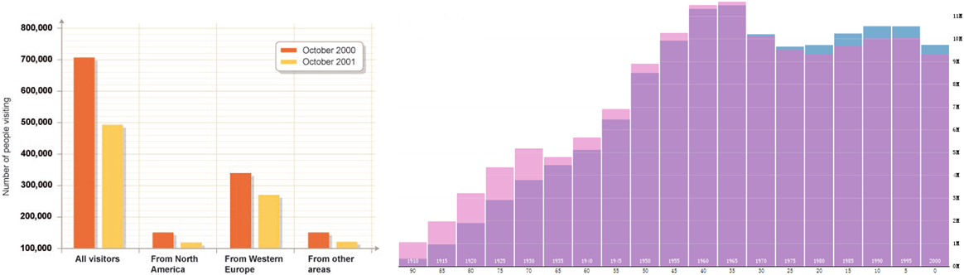
原始数据绘图：柱状图（bar chart）

Slide 59
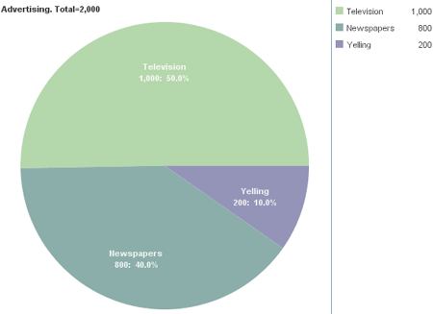
原始数据绘图：饼图（pie chart）

Slide 60
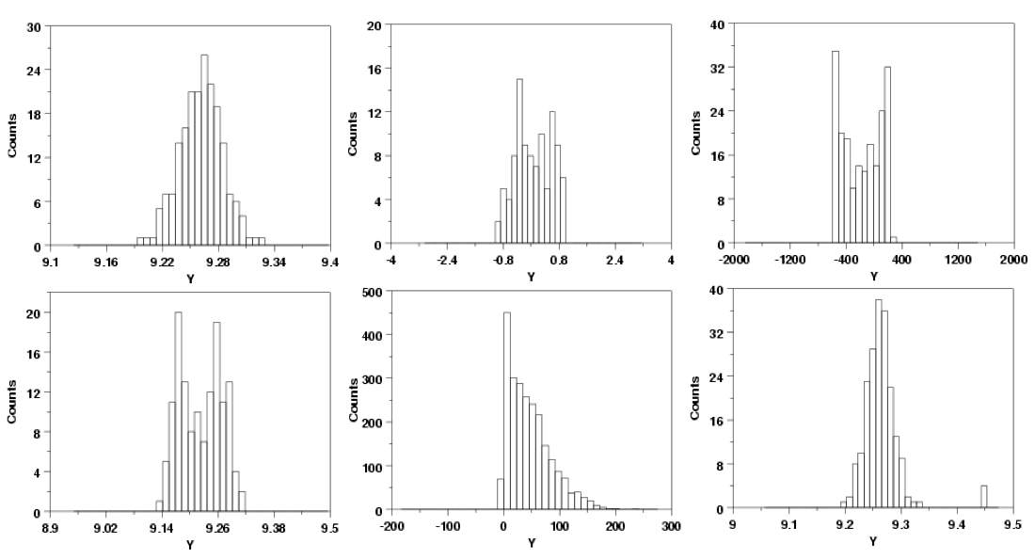
原始数据绘图：直方图（histogram）

Slide 61
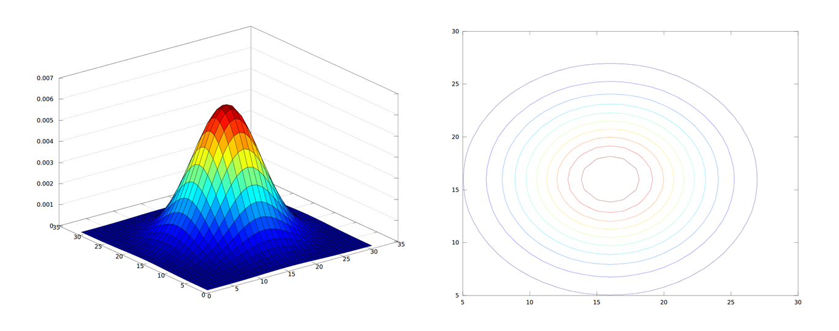
原始数据绘图：等值线图 （contour map）

Slide 62
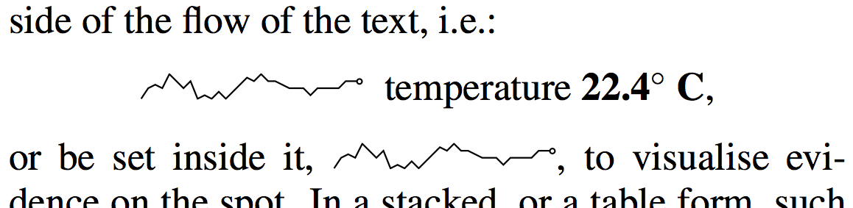
原始数据绘图：走势图（sparkline）

Slide 63
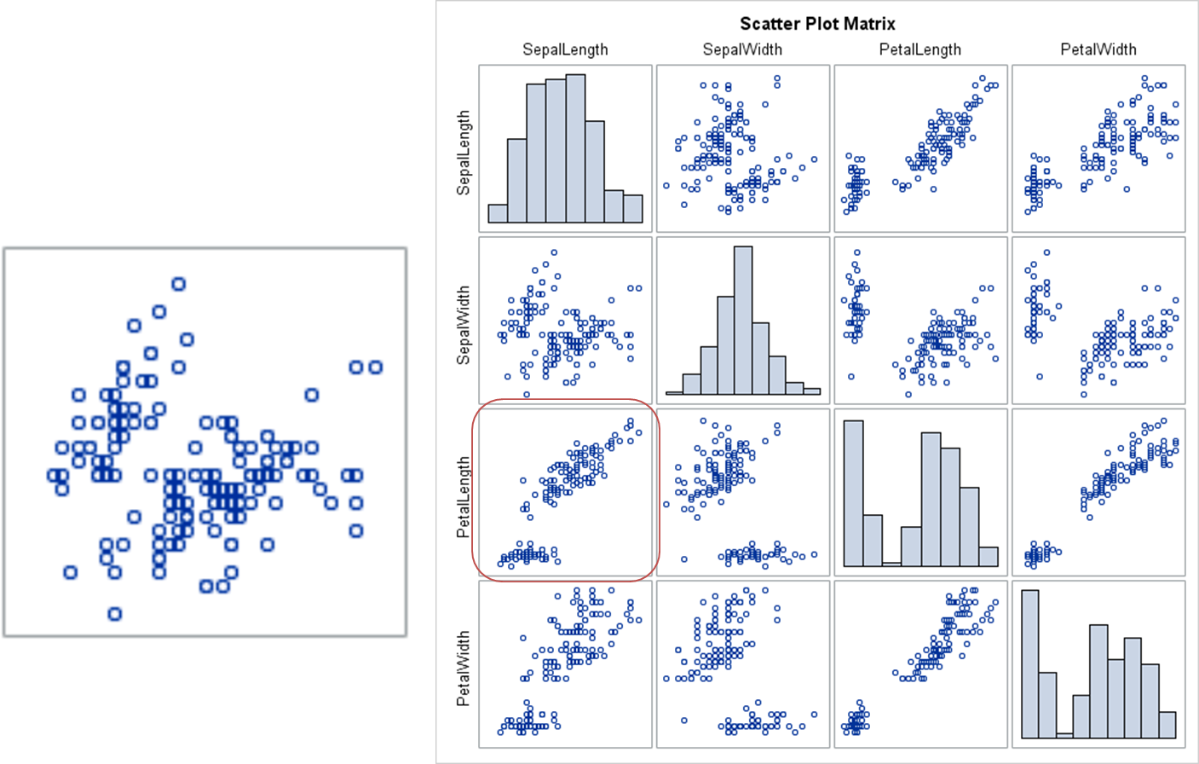
原始数据绘图：散点图 （scatter plot/scatter plot matrix）

Slide 64
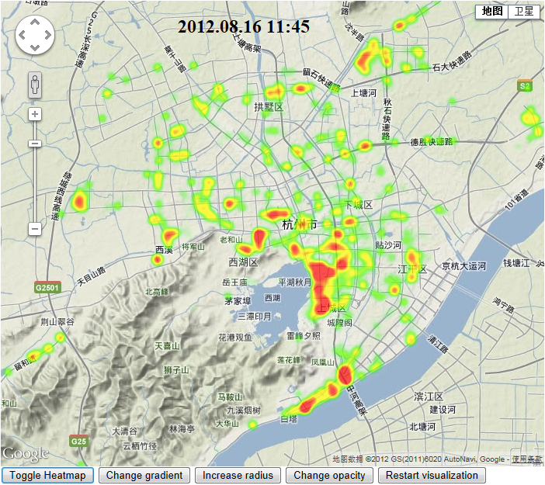
原始数据绘图：热力图（heatmap）

Slide 65
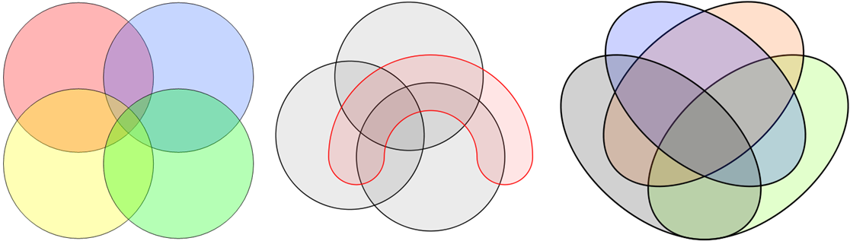
原始数据绘图： 维恩图(Venn diagram)

Slide 66



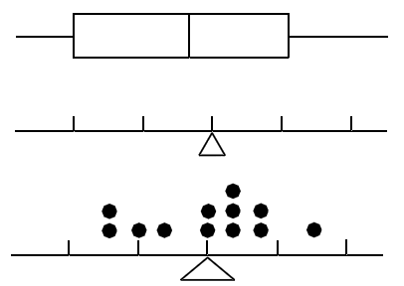
简单统计值标绘： 一维盒须图（1-D box plot）
max
75%
mean
25%
min

Slide 67
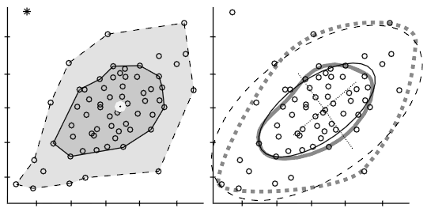
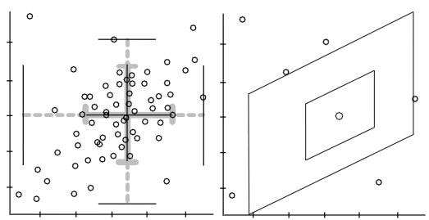
简单统计值标绘： 二维盒须图（2-D box plot）

Slide 68
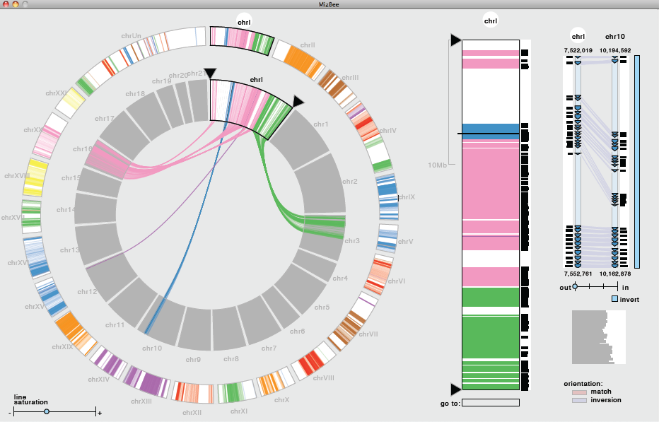
多视图协调关联

Slide 69
基础：统计
“Data Mining, also popularly referred to as knowledge discovery from data (KDD), is the automated or convenient extraction of patterns representing knowledge implicitly stored or captured in large databases, data warehouses, the Web, other massive repositories, or data streams.”
（数据挖掘/知识发现是一种自动、简易地从数据中提取表示知识的模式的过程，从存储在数据库、数据仓库中的数据，到网页、其他大型储存库，或是数据流。）
--H. Jiawei and M. Kamber, “Data Mining: Concepts and Techniques”, 3rd ed., 2011.
解释&验证
知识
数据
挖掘
模型

Slide 70


并非都是数据挖掘
搜索（信息提取）
统计（应用数学）

Slide 71
数据挖掘中的任务
描述性任务
数据
算法
特征
预测性任务
1
2
训练
数据
训练好的模型
模型
训练好的模型
新数据
特征

Slide 72
描述性任务
概念描述
（Concept Description）
对数据集中的数据本身或其特征进行描述
关联分析
(Association Analysis)
分析数据中的“属性-值”频繁出现的情况，并探究频繁出现的条件
聚类
（Clustering）
对于无标记的数据，根据“最大化类内相似性、最小化类间相似性”的原则进行分组
离群点分析
（Outlier Mining）
分析数据集中与数据一般行为或模型不一致的数据点

Slide 73
预测性任务
使用能够描述并区分数据类别或概念的模型，预测数据中标记未知的对象。模型的导出基于对训练数据集的分析。
分类
（Classification）
分析数据随时空变化所形成的演变规律（单调、周期等），并对其建模，使用模型对未知时空位置的数据进行预测。
演化分析
（Evolution Analysis）

Slide 74
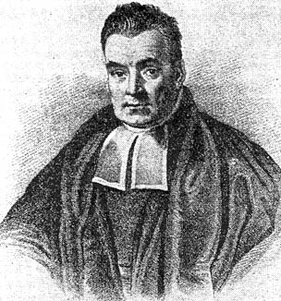
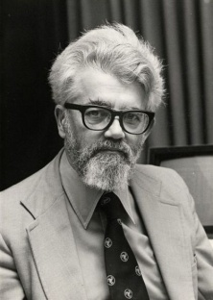

数据挖掘中的方法
统计方法
（回归分析；参数估计）
统计学习方法
(概率模型；贝叶斯网络)
机器学习
（决策树；神经网络）
算法方法
（K-means，K-最近邻）
Notes:
人物自上而下：贝叶斯；约翰-麦卡锡（人工智能之父）；Donald Knuth（计算机算法奠基人之一）

Slide 75
可视数据挖掘
用户参与数据挖掘过程
一些任务很难用自动方法实现，例如：
聚类结果的评价
检测数据集中的异常点

Slide 76
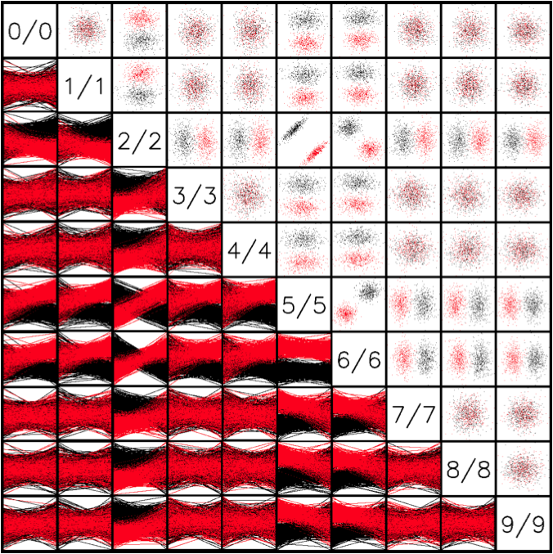
可视数据挖掘实例
可视化数据相关性
Notes:
Automated Analytical Methods to Support Visual Exploration of High-Dimensional Data, IEEE Transactions on Visualization and Computer Graphics, vol. 17, no. 5, pp. 584–597, 2011.

Slide 77
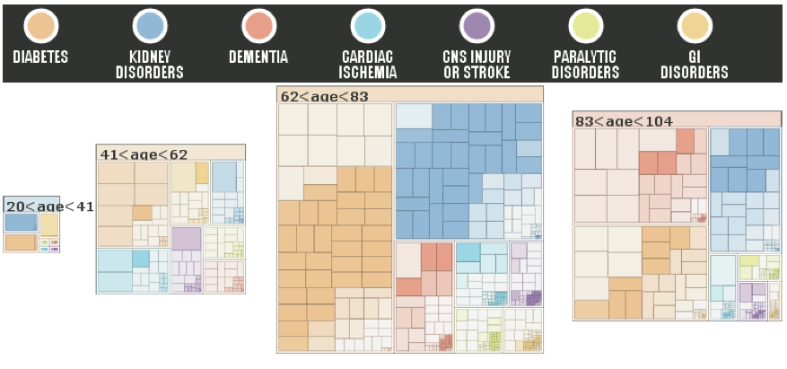
可视数据挖掘实例
可视聚类
Notes:
“DICON: Interactive Visual Analysis of Multidimensional Clusters,” IEEE Transactions on Visualization and Computer Graphics, vol. 17, no. 12, pp. 2581–2590, Dec. 2011.
没有视频

Slide 78
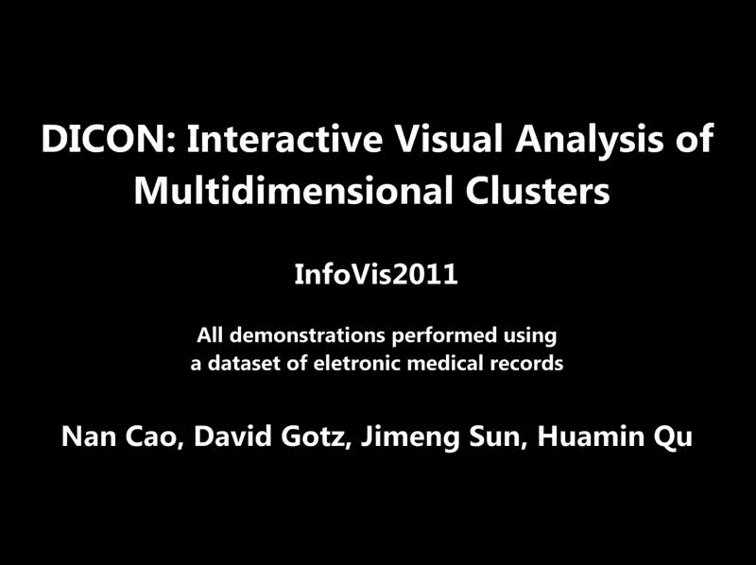
可视数据挖掘实例

Slide 79
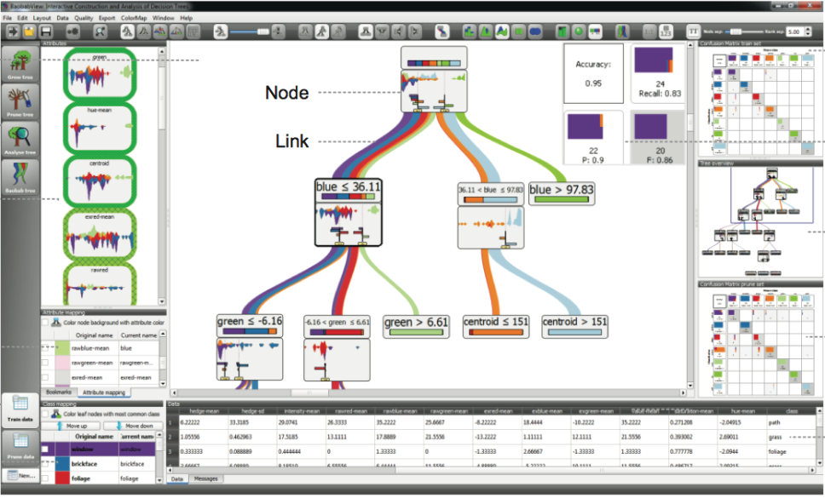
可视数据挖掘实例
可视化决策树
Notes:
“BaobabView: Interactive construction and analysis of decision trees,” presented at the Visual Analytics Science and Technology (VAST), 2011 IEEE Conference on, 2011, pp. 151–160.
没有视频

Slide 80

可视数据挖掘实例

Slide 81
总结：为什么讲数据？
数据与可视化紧密相关：
没有数据，没有可视化
可视化能够帮助增强数据科学中的每一个阶段

